Slide 1
第8章 网络安全设计

Slide 2

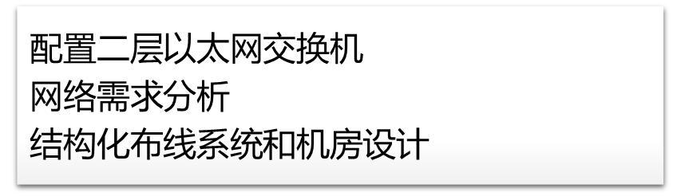


本课程知识结构导学图
基本概念、基本设备
简单组网技能
中型网络设计知识与技能
设计中型网络
大型网络设计知识与技能
设计大型网络
网络设计综合知识与应用

Slide 3
回顾
网络安全的定义

Slide 4
教学提示
教学目的
  网络安全性设计的基本步骤包括
    对用户网络的安全需求进行风险评估
    开发出有效的安全策略
    选择出适当的安全机制
    设计网络安全方案
重点
  安全需求进行风险评估
  设计网络安全方案

Slide 5
要点
    网络安全设计的步骤
    选择网络安全机制
    选择数据备份和容错技术
    设计网络安全方案
    网络工程案例教学
☞

Slide 6
网络安全问题的起源
ARPAnet设计初期没有考虑网络安全问题
  网络规模小而且专用，物理控制计算机和通信硬件，门锁和警卫即可保证安全
因特网已成为世界上第一大网并向世界开放，应用领域不断扩展，安全性需求随之日益增加
  保证网络整体的物理安全性已经不可能
  网上居心叵测的人位于大部分其他设备之间，无法保证发送和接收的数据是安全的
我们访问网络获取信息的方式越便捷，保护网络各种资源的安全也就越困难

Slide 7
安全性设计主要步骤
确定网络上的各类资源
针对网络资源，分别分析它们的安全性威胁
分析安全性需求和折衷方案
开发安全性方案
定义安全策略
开发实现安全策略的过程
开发和选用适当的技术实现策略
实现技术策略和安全过程
测试安全性，发现问题及时修正
建立审计日志，响应突发事件，更新安全性计划和策略
  CERT、CNCERT

Slide 8
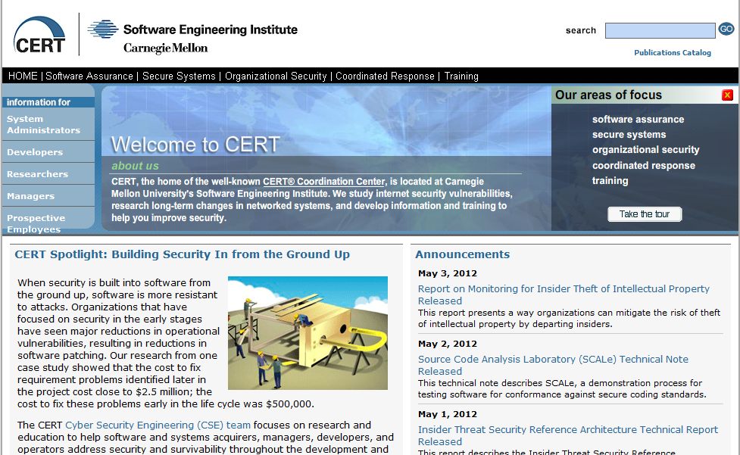

Slide 9
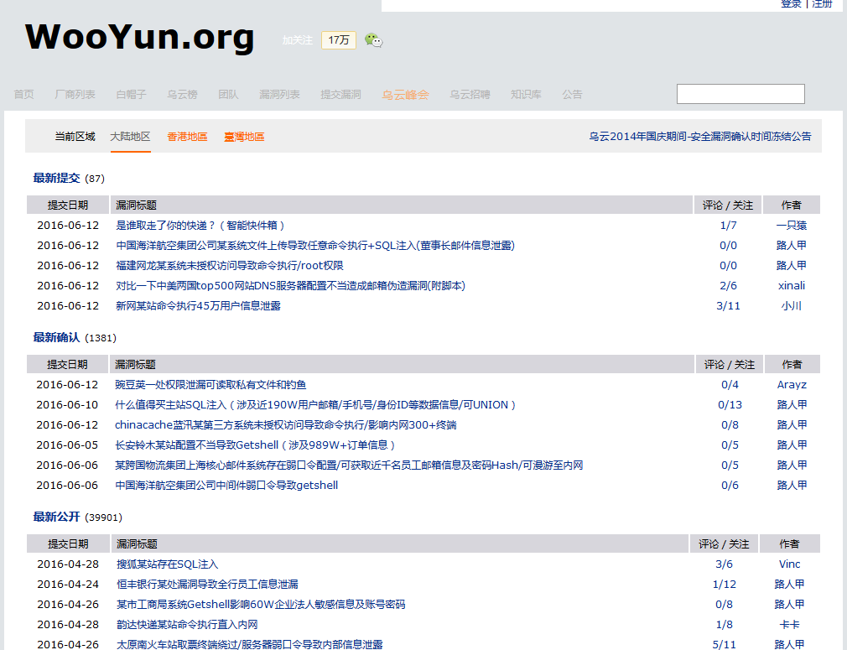

Slide 10


Slide 11
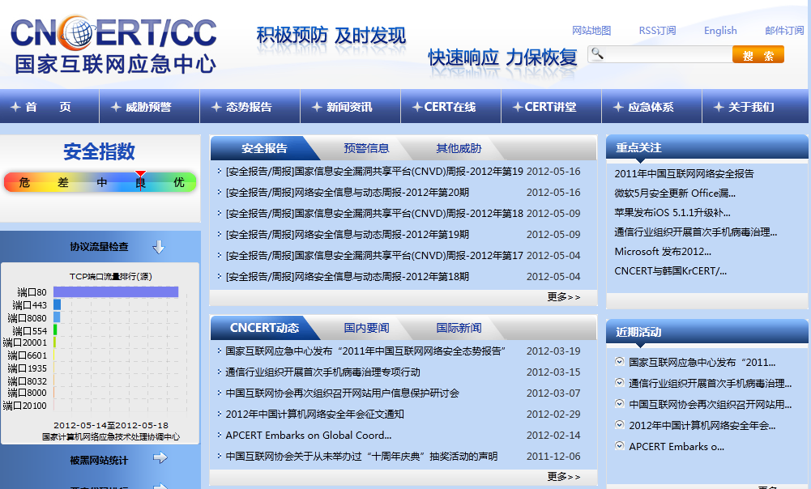

Slide 12
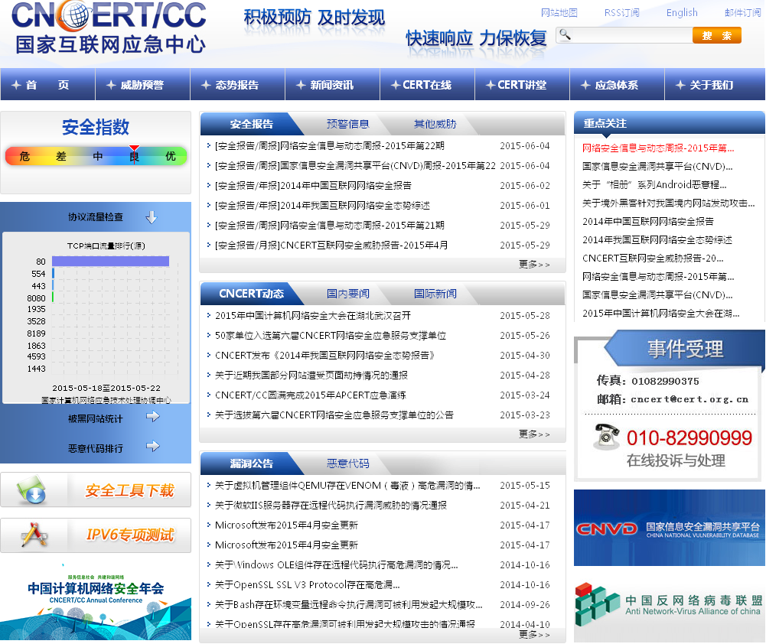

Slide 13
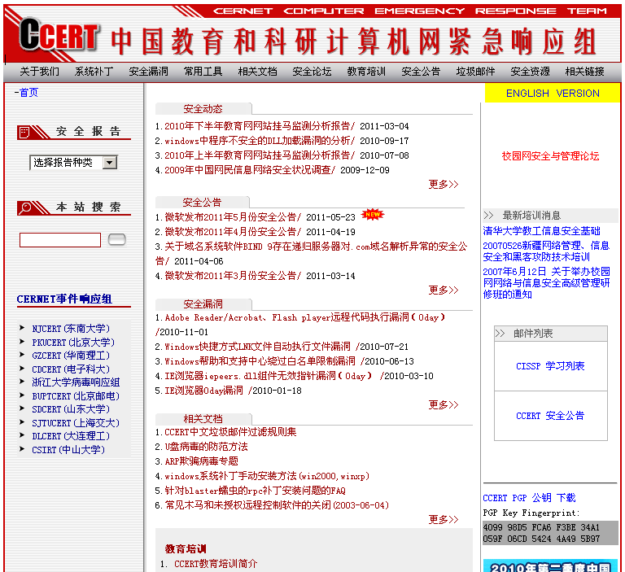

Slide 14
信息安全性的3个方面
安全攻击
  危及由某个机构拥有的信息安全的任何行为
安全机制
  设计用于检测、防止或从安全攻击中恢复的机制
安全服务
  目标是对抗安全攻击，它们利用一个或多个安全机制来提供该服务

Slide 15
要防止两种极端认识
对信息安全问题麻木不仁，不承认或逃避网络安全问题
盲目夸大信息可能遇到的威胁
  如对一些无关紧要的数据采用极复杂的保护措施
解决任何网络安全的问题都是要付出代价；某些威胁需要投入大量精力来控制，另一些则相反
什么是正确的做法呢？

Slide 16
网络风险评估
风险管理包括一些物质的、技术的、管理控制及过程活动的范畴，根据此范畴可得到合算的安全性解决方法。对计算机系统所受的偶然或故意的攻击，风险管理试图达到最有效的安全防护
一个风险管理程序包括四个基本部分
  风险评估(或风险分析)
  安全防护选择
  确认和鉴定
  应急措施

Slide 17
风险分析
风险指损失的程度
风险分析的目的是帮助选择安全防护措施，将风险降到可接受的程度
大多数风险分析的方法先都要对资产进行确认和评估；可分为定量(如货币的)的或定性(估计)的方法
选择一系列节约费用的控制方法或安全防护方法，为信息提供必要级别的保护
网络资产可以包括网络主机，网络互联设备以及网络上的数据，以及知识产权、商业秘密和公司名誉

Slide 18
安全防护选择
必须选择安全防护来减轻相应的威胁。通常，将威胁减小到零并不合算
可信任计算机标准评估标准
管理者决定可承受风险的级别，采用省钱的安全防护措施将损失减少到可接受的级别
安全防护的几种方法
  减少威胁发生的可能性
  减少威胁发生后造成的影响
  威胁发生后的恢复

Slide 19
确认和鉴定
是进行计算机环境的风险管理的重要步骤
  确认是指一种技术确认，用以证明为应用或计算机系统所选择的安全防护或控制是合适的，并且运行正常
  鉴定是指对操作、安全性纠正或对某种行为终止的官方授权
  应急措施是指发生意外事件时，确保主系统连续处理事务的能力

Slide 20
分析安全性的折衷方案
保护费用是否比恢复的费用要少
  费用：不动产、名誉、信誉和其他一些潜在财富
折衷必须在安全性目标和可购买性、易用性、性能和可用性目标之间做出权衡
  维护用户注册IP、口令和审计日志，安全管理增加了管理工作量
  安全管理还会影响网络性能
  往往需要减少网络冗余，增加单故障点

Slide 21
开发安全方案
安全设计的第一步是开发安全方案
安全方案是一个总体文档，它指出一个机构怎样做才能满足安全性需求。计划详细说明了时间、人员和其他开发安全规则所需要的资源
安全方案应当参考网络拓扑结构，并包括一张它所提供的网络服务列表
应当根据用户的应用目标和技术目标，帮助用户估计需要哪些服务。应当避免过度复杂的安全策略
一个重要方面是对参与实现网络安全性人员的认定

Slide 22
开发安全策略
安全策略是所有人员都必须遵守的规则
安全策略规定了用户、管理人员和技术人员保护技术和信息资源的义务，也指明了完成这些义务要通过的机制
开发安全策略是网络安全员和网络管理员的任务，并广泛征求各方面的意见。
网络安全的设计者应当与网络管理员密切合作，充分理解安全策略是如何影响网络设计的
开发出了安全策略之后，由高层管理人员向所有人进行解释，并由相关人员认可
安全策略是一个不断变化的文档

Slide 23
开发安全过程
开发安全过程实现安全策略。该过程定义了配置、登录、审计和维护的过程
安全过程是为端用户、网络管理员和安全管理员开发的
安全过程指出了如何处理偶发事件
  如果检测到非法入侵，应当做什么以及与何人联系
需要安排用户和管理员培训安全过程

Slide 24
要点
    网络安全设计的步骤
    选择网络安全机制
    选择数据备份和容错技术
    设计网络安全方案
    网络工程案例教学
☞

Slide 25
网络安全性机制设计
安全通信所需要的特性
  机密性
  鉴别
  报文完整性和不可否认性
  可用性和访问控制
设计网络安全方案时，可能用到其中的一个构件或一些构件的组合
密码学是网络安全性机制的基础，但仅仅保证数据的机密性是不够的

Slide 26
数据加密和数字签名
加密算法
  对称密钥算法和公开密钥加密体制
  计算不可破
信息加密解密的模型
截获
篡改
入侵者
明文 X
E
加密算法
D
解密算法
明文 X
密文 Y = E_{K}(X)
加密密钥 K
解密密钥 K
安全信道
密钥源

Slide 27
鉴别
鉴别(authentication)就是向其他人证明一个人身份的过程
鉴别协议首先建立满足通信对方要求的身份标识；鉴别完成之后通信实体才开始具体的工作

Slide 28
报文完整性协议
有时通信的双方并不关心是否有人在窃听，而只关心发送过来的报文是否是真的，从真实的对方发送过来的报文中途是否没有被改变
这就是要确保报文完整性的问题

Slide 29
完整性：报文摘要
公钥技术的加、解密的计算代价昂贵，有时数据不需要加密，但不能篡改
报文摘要不用加密全部报文就可以实现签名和防篡改
MD5摘要算法(RFC 1321)正在广泛使用
In cryptography, SHA-2 is a set of cryptographic hash functions (SHA-224, SHA-256, SHA-384, SHA-512) designed by the National Security Agency (NSA) and published in 2001 by the NIST as a U.S. Federal Information Processing Standard.
In 2005, security flaws were identified in SHA-1, namely that a mathematical weakness might exist, indicating that a stronger hash function would be desirable. Although SHA-2 bears some similarity to the SHA-1 algorithm, these attacks have not been successfully extended to SHA-2.

Slide 30
密钥分发
公钥密码也有其自身的缺陷，特别是如何获取某一方真正的公钥的问题
确定用于对称密钥密码的共享密钥和安全获取公钥密码的正确公钥的问题，都可通过使用一个可信中介(trusted intermediary)得到解决
对于对称密钥密码体制，可信中介被称为密钥分发中心(key distribution center, KDC)，它是唯一可信的网络实体，任一方能与它创建一个共享密钥
对公钥密码而言，KDC被称为证书权威机构(certification authority, CA)

Slide 31
公钥认证
用户可以多种方式公开发布其公钥
  放在其个人网页上、把公钥放置在公钥服务器上、或通过电子邮件把公钥发送给对方
要使公钥密码有用，实体(用户、浏览器和路由器等)必须能够确定它们所得到的公钥确实来自其通信的对方
由证书权威机构(CA)把一个特定实体与其公钥绑定到一起，CA的职责就是使得实体身份和其发出的证书有效
ITU X.509 [ITU 1993]规定了证书的一种鉴别服务和特定的证书语法

Slide 32
授权：访问控制
鉴别控制谁能访问网络资源，而授权则指出一旦它们可以访问网络资源时，它们能做些什么。
安全管理员为进程或用户设置权限，授权是控制网络安全的一部分。根据用户的部门或工作性质，能为不同用户授予不同的权限
基于角色的访问控制(RBAC)是自主访问控制(DAC)和强制访问控制(MAC)策略的另一种选择
  将代表行为的“操作”与角色相关联，而角色的成员由适当的用户组成，这可大大简化安全管理

Slide 33
审计
为有效地分析网络安全性和响应安全性事件，安全过程应当收集有关的网络活动数据。这种收集数据的过程就被称为审计
对于使用安全性策略的网络，审计数据应当包括任何个人获得鉴别和授权的所有尝试
收集的数据应当包括试图登录和注销的用户名以及改变前后的访问权限。
审计记录中的每一个等级项都应当有时间戳
审计过程不应收集口令
审计的进一步扩展是安全性评估

Slide 34
恶意软件
恶意软件就是恶意的程序代码，通常是以某种方式悄然安装在计算机系统内的软件。这些程序代码具有一些人们所不希望的功能，影响网络系统的数据安全性和资源可用性
恶意软件大体可以分为5大类
  病毒
  蠕虫
  特洛伊木马
  恶意远程程序
  追踪Cookie

Slide 35
恶意软件的定义(中国互联网协会)
特征
  强制安装
  难以卸载
  浏览器劫持
  广告弹出
  恶意收集用户信息
  恶意卸载
  恶意捆绑
流氓软件：常常介于病毒程序和正常程序之间的程序

Slide 36
防火墙的定义
防火墙(firewall)是把一个组织的内部网络与整个Internet隔离开的软件和硬件的组合，它允许一些数据分组通过，禁止另一些数据分组通过
防火墙允许网络管理员控制对外部网络和被管理网络内部资源之间的访问，这种控制是通过管理流入和流出这些资源的流量实现的
三种类型
  分组过滤防火墙
  应用程序级网关
  电路级网关(SOCKS)

Slide 37




堡垒主机
Internet
分组过滤
路由器
信息服务器
内部网主机
(a)屏蔽的主机防火墙(单地址堡垒主机)
堡垒主机
Internet
分组过滤
路由器
信息服务器
内部网主机
(b)屏蔽的主机防火墙(双地址堡垒主机)
堡垒主机
Internet
内部网
分组过滤
路由器
内部
路由器
信息服务器
(c)屏蔽的子网防火墙系统

Slide 38
入侵检测
网络内部人员滥用职权往往对网络安全危害性很大
入侵检测用于：
  识别未经授权使用计算机系统资源的行为；
  识别有权使用计算机系统资源但滥用特权的行为(如内部威胁)；
  识别未成功的入侵尝试行为
即使一个系统中不存在某个特定的漏洞，入侵检测系统仍然可以检测到特定的攻击事件，并自动调整系统状态对未来可能发生的侵入做出警告预报
它是一种利用入侵留下的痕迹，如试图登录的失败记录等信息来有效地发现来自外部或内部的非法入侵的技术。
端口扫描SolarWinds，NMap
它以探测、控制为技术本质，起着主动防御的作用

Slide 39
入侵检测系统的类型
通常分为基于主机和基于网络两类
基于主机的IDS (Intrusion Detection System)
  早期用于审计用户的活动，如用户的登录、命令操作行和应用程序使用等。一般主要使用操作系统的审计跟踪日志作为输入
基于网络的IDS
  在网络中某点被动地监听网络上传输的原始流量，通过对俘获的网络分组进行处理，从中得到有用信息
入侵检测方法一般可以分为两种方式
  基于异常的入侵检测
  基于特征的入侵检测

Slide 40
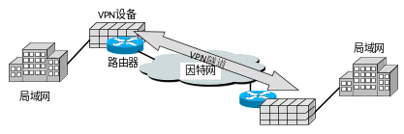
虚拟专用网VPN
基本思想：跨越费用低廉的公网来扩展信任关系而不牺牲安全性。
理想的VPN应当像一个专网一样，它应当是安全的、高度可用的和具有可预测的性能

Slide 41
物理安全性
指将资源保护在加锁的门里来限制对网络关键资源的访问
也指保护资源免受诸如洪水、火灾、暴风雪和地震等自然灾害的侵害
它是一个当然的需求，很容易熟视无睹而忘记对它进行设计，非常重要
网络安全性设计要考虑
  网络设备放置的问题
  网络数据的异地备份问题

Slide 42
要点
    网络安全设计的步骤
    选择网络安全机制
    选择数据备份和容错技术
    设计网络安全方案
    网络工程案例教学
☞

Slide 43
数据备份和容错设计
“幸运的是那些做了数据备份的悲观主义者”
如果我们通过有效而简单的数据备份，就能具有更强的数据恢复能力，很容易找回失去的数据；而如果有了坚实的容错手段，数据丢失也许就不会发生了
数据备份
  备份通常要按日、按周或按月做备份
  对最为重要的文件进行更为频繁的备份

Slide 44
系统容错技术
容错是指系统在部分出现故障的情况下仍能提供正确功能的能力
RAID技术通过冗余具有可靠性和可用性方面的优势
RAID分为几级，不同的级实现不同的可靠性，但是工作的基本思想是相同的，即用冗余来保证在个别驱动器故障的情况下，仍然维持数据的可访问性

Slide 45
RAID级别
得到业界广泛认同的有4种，即RAID 0，RAID 1, RAID 0+1和RAID 5
RAID 0是无数据冗余的存储空间条带化，具有成本低、读写性能极高以及存储空间利用率高等特点
RAID 1是两块硬盘数据的完全镜像，其优点是安全性好、技术简单、管理方便以及读写性能较好
RAID 0＋1综合了RAID 0和RAID 1的特点，独立磁盘配置成RAID 0，两套完整的RAID 0互相镜像
RAID 5应用最广泛，各块独立硬盘进行条带化分割，具有数据安全、读写速度快和空间利用率高等优点

Slide 46
数据存储方式
存储区域网络(SAN)
  是储存资料所要流通的网域
  SAN 基于光纤信道，采用光纤通道(Fiber Channel)标准协议
因特网数据中心(IDC)
  为因特网内容提供商(ICP)、企业、媒体和各类网站提供大规模、高质量、安全可靠的专业化服务器托管、空间租用、网络批发带宽以及动态服务器主页、电子商务等业务
  数据中心在大型主机时代就已出现，那时是为了通过托管、外包或集中方式向企业提供大型主机的管理维护，以达到专业化管理和降低运行成本的目的

Slide 47
异地容灾系统
关键技术包括网络技术、存储技术与解决方案
网络技术
  无论ATM网络还是光纤网络，都已经广泛应用于存储技术领域
  RAID和磁盘等技术已经成熟
  存储区域网络也已经得到认可
实现异地容灾两类方式
  基于主机系统的数据复制
  基于存储系统的远地镜像

Slide 48
容错电源
没有电力，网络就会瘫痪；电压过高或过低，网络设备就会损坏，特别是如果服务器遭受破坏，损失就可能难以估计。据统计，大量的计算机损坏是由电涌引起的
有几种设备能够保持电源的稳定供给
  电涌抑制器、稳压电源、交流滤波器或不间断电源(UPS)
  UPS通常能够提供上述几种设备的功能，因此得到了广泛的使用

Slide 49
要点
    网络安全设计的步骤
    选择网络安全机制
    选择数据备份和容错技术
    设计网络安全方案
    网络工程案例教学
☞

Slide 50
选择网络安全解决方案
与因特网的连接应当采用一种多重安全机制来保证其安全性，包括防火墙、入侵检测系统、审计、鉴别和授权甚至物理安全性
提供公用信息的公用服务器如Web服务器和FTP服务器，可以允许无鉴别访问，但是其他的服务器一般都需要鉴别和授权机制
即使是公用服务器也应当放在非军事区中，用防火墙对其进行保护

Slide 51

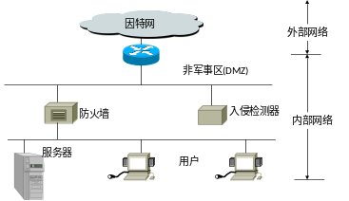
非军事区DMZ

Slide 52
拨号安全性
对Intranet而言，拨号访问是造成系统安全威胁的重要原因
提高拨号访问安全性，应当综合采用防火墙技术、物理安全性、鉴别和授权机制、审计技术以及加密技术等
鉴别和授权是拨号访问安全性最重要的功能。在这种情况使用安全卡提供的一次性口令是最好的方法
  对于远程用户和远程路由器，应使用询问握手鉴别协议鉴别(CHAP)。
  鉴别、授权和审计的另一个选择是远程鉴别拨入用户服务器(RADIUS)协议

Slide 53
网络服务安全性
内部网络服务可以使用鉴别和授权、分组过滤、审计日志、物理安全性和加密等安全手段
不论用户是通过控制台端口还是通过网络访问这些设备，都需要注册ID和口令。有权查看或修改配置的管理员可使用安全等级更高的第二级口令
可使用终端访问控制器访问控制系统(TACACS) 来管理中心中的大量路由器和交换机用户的IP地址和口令。TACACS还提供审计功能
限制使用SNMPv3以下的set操作修改管理和配置数据

Slide 54
用户服务安全性
用户服务包括端系统、应用程序、主机、文件服务器、数据库服务器和其他服务等
提供这些服务的服务器通常能够提供鉴别和授权功能。如果用户关心使用该系统的人员的话，端系统也可以提供该功能
  当用户长时间离开自己的办公室时，建议用户退出会话。不工作时应关闭机器，以免未授权用户进入系统去访问服务和应用程序。也可使用自动退出功能在长时间没有用户活动时，自动退出一个会话
  安全策略和过程应当说明可接受的有关口令的规则：何时使用口令，如何格式化口令，如何修改口令等。一般说来，口令应当包括字符和数字，至少6个字符，而且不是通常使用的词汇，且需经常修改

Slide 55
网络物理隔离
大致有如下几种方法
集中上因特网
  在专门的办公室，用指定专人负责的专用计算机，供大家访问因特网。这些专用计算机不得用于处理涉密内容
完全冗余的主机
  使用具有双主板、双硬盘和双网卡的主机；启动时，选择某台机器与某网络相连。该法节省空间、安全保密，但不够方便

Slide 56
要点
    网络安全设计的步骤
    选择网络安全机制
    选择数据备份和容错技术
    设计网络安全方案
    网络工程案例教学
☞

Slide 57
设计一个高可靠性的网络
案例教学要求：
  掌握设计高可靠性网络的基本方法。
用Visio绘制该网络拓扑图
  案例教学环境：PC 1台，Microsoft Visio软件1套。
设计要点：
  某金融机构的A办公楼和B办公楼中的网络不仅要求有高传输速率，而且要求有高可靠性。
  用千兆到交换机，百兆到桌面的传输方案。
  采用双交换机互为高速备份的联网方案。
  保障金融信息安全至关重要。

Slide 58
需求分析和设计考虑
对于需要高可靠性的网络最基本的方法就是采用冗余设计
为A办公楼和B办公楼各配置1台主交换机，为每个楼层配置1台楼层交换机，楼层交换机分别与两台主交换机用千兆光缆相连
将两台主交换机用链路聚合技术连接起来，并将各种服务器与主交换机相连。一旦某台主交换机出现问题，网络不会全面瘫痪
为了保障网络中金融信息的安全，应采取服务器异地互为备份等其他容错技术
由于IEEE 802.1D规范，我们不必担心交换机环路。

Slide 59
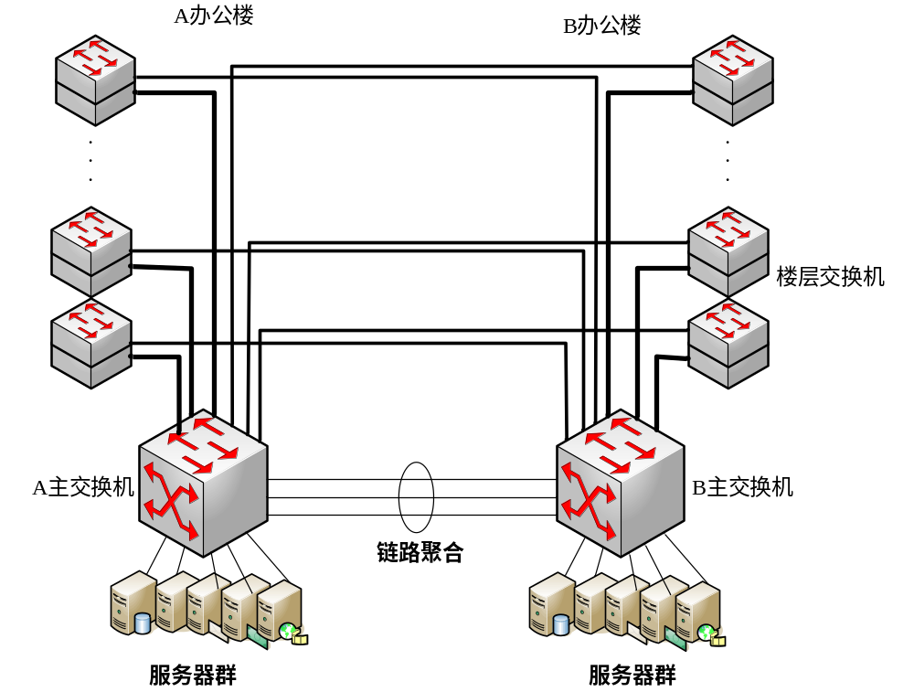
一个高可靠性的网络的设计方案

Slide 60
方案说明
其中2台主交换机分别位于A、B两座办公楼，每台主交换机都用千兆光缆与本办公楼以及另一座办公楼的楼层交换机相连
两台主交换机之间采用链路聚合技术形成速率更高的通道
在A、B两个主交换机上都连接了各种重要的服务器，这两个服务器群中的服务器中的信息互为备份
系统中还采用了容错电源等措施

Slide 61
小结
越依赖于网络，网络安全对越重要。网络安全性设计的基本步骤包括对用户网络的安全需求进行风险评估，开发出有效的安全策略，选择出适当的安全机制，设计出网络安全方案。
应当能够对安全需求进行风险评估，并能设计网络安全方案

Slide 62
作业
P294
1 5 14 20 31

Slide 63

Any Questions?

